Slide 1
La France, puissance européenne, mondiale et maritime
Géographie - Classe de 3ème

Slide 2
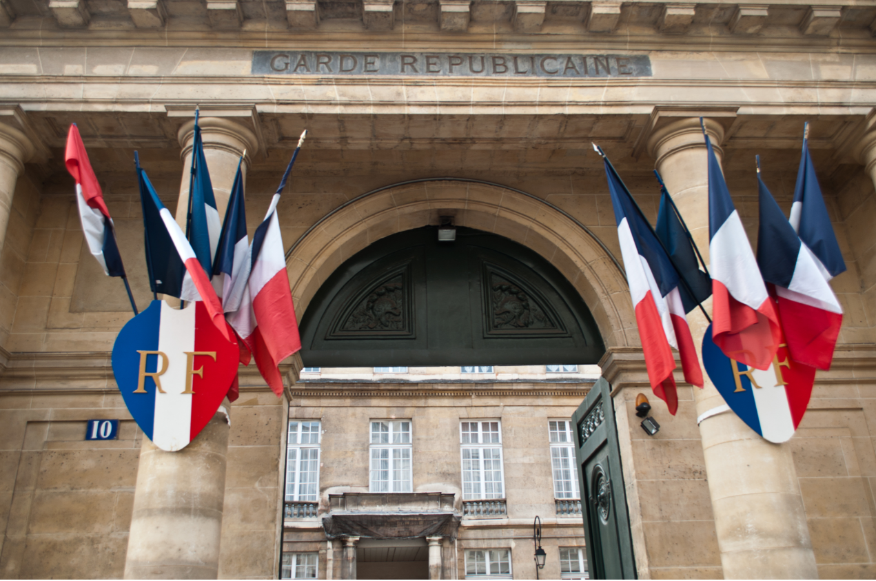
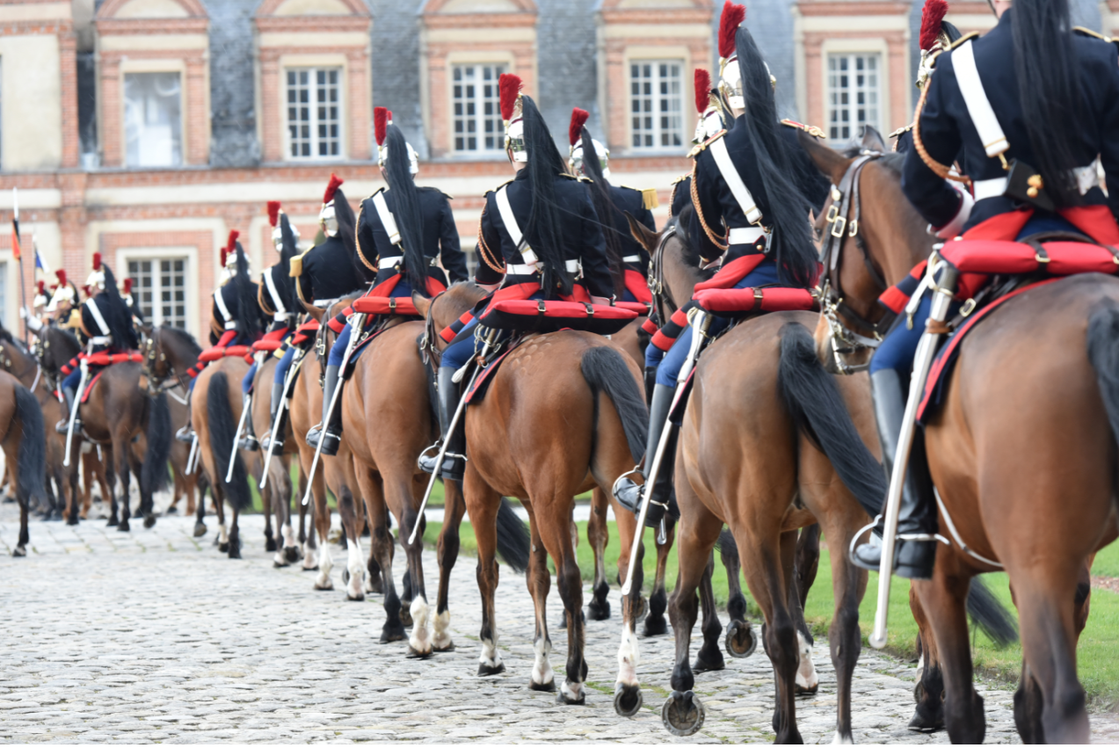

Slide 3
Puissance : la capacité d’un Etat d’influer sur le comportement des autres Etats.

Slide 4
Puissance : la capacité d’un Etat d’influer sur le comportement des autres Etats.
« Hard Power »
Démographie
Poids économique
Poids politique
Poids militaire

Slide 5
Puissance : la capacité d’un Etat d’influer sur le comportement des autres.
« Hard Power »
« Soft Power »
Démographie
Poids économique
Poids politique
Poids militaire
Manière de vivre
Productions culturelles
Langue
Diplomatie

Slide 6
Puissance : la capacité d’un Etat d’influer sur le comportement des autres.
« Hard Power »
« Soft Power »
Démographie
Poids économique
Poids politique
Poids militaire
Manière de vivre
Productions culturelles
Langue
Diplomatie
Une volonté, celle d’influencer le reste du monde.

Slide 7
Etats- Unis
Europe
Asie-Pacifique
Japon, Chine…
Monde multipolaire
Pays des « Suds »
Inde, Brésil…

Slide 8
Comment la France maintient-elle sa puissance tout en faisant face à des défis majeurs ?

Slide 9
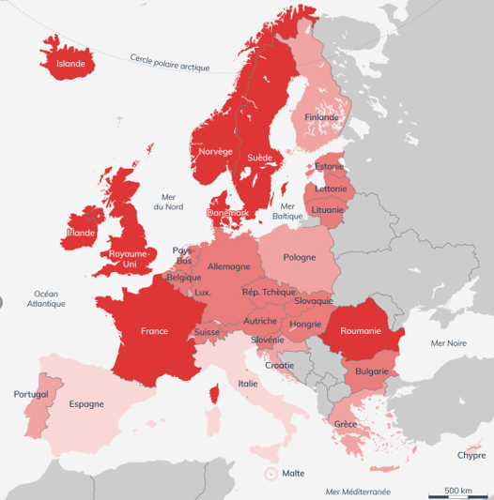
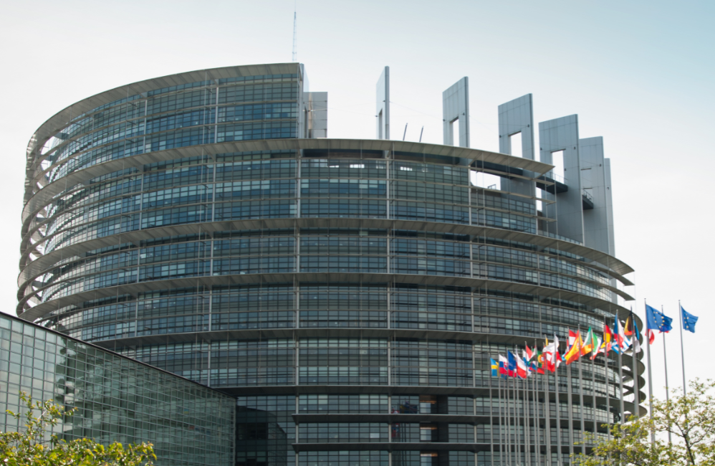
I ) La France, une puissance à différentes échelles
A) La France, une puissance européenne de premier rang
© DILA 2019, vie-publique.fr
© Gabor Kovacs / Flickr Parlement européen CC-BY-4.0

Slide 10
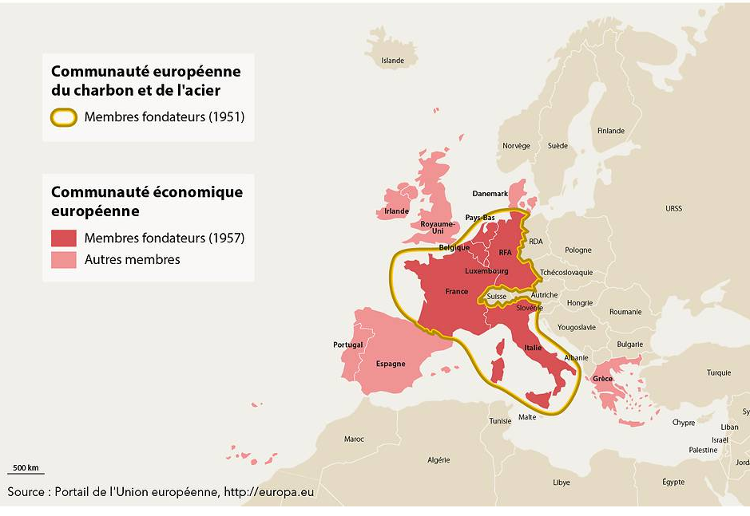
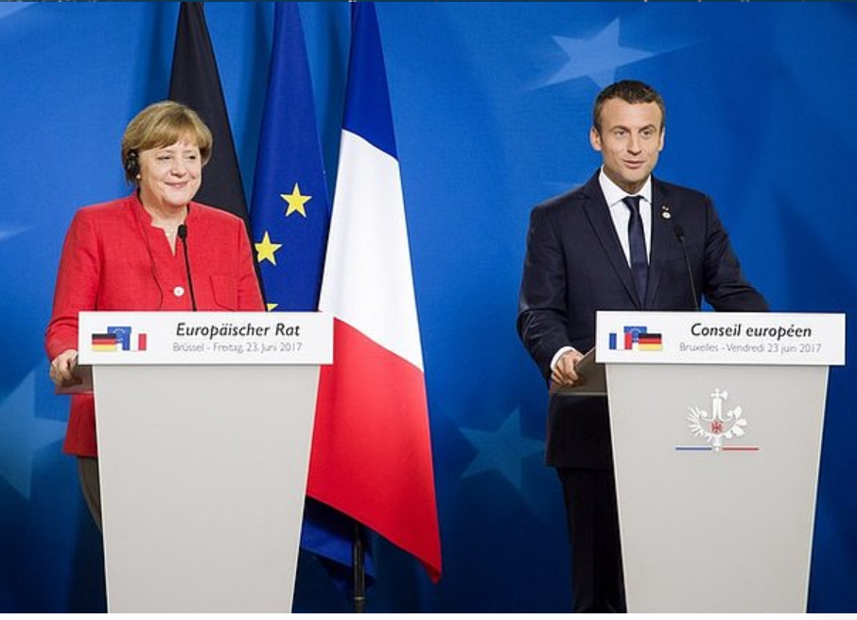
© Conseil Européen
© FNSP, Sciences Po – Atelier de cartographie, 2014

Slide 11
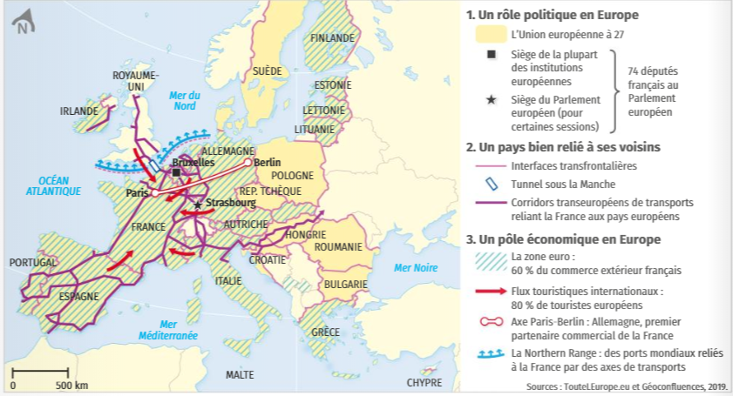
© Le Livre scolaire, Géographie, Terminale, 2019

Slide 12
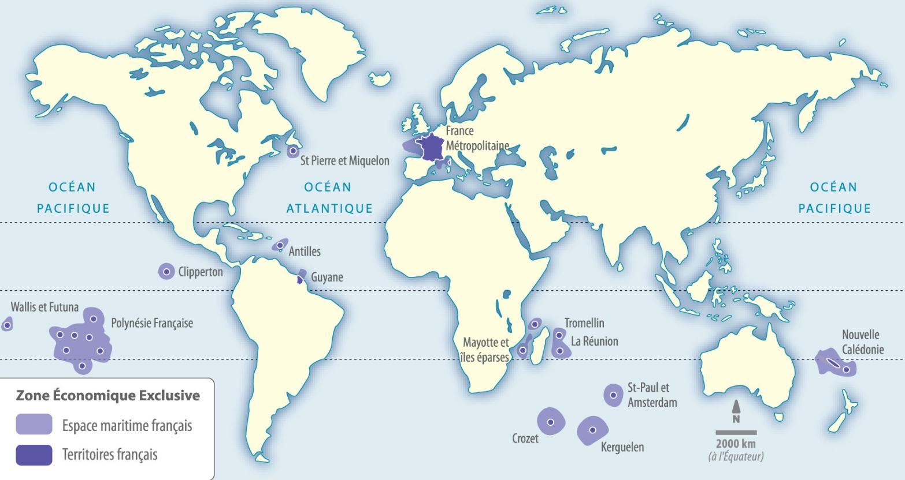
I ) La France, une puissance à différentes échelles
B) Un patrimoine maritime de 1er rang
© Le Livre scolaire, Histoire-Géographie, 5ème, 2015

Slide 13
I ) La France, une puissance à différentes échelles
B) Un patrimoine maritime de 1er rang
DROM : départements et régions d’outre-mer
© Le Livre scolaire, Histoire-Géographie, 5ème, 2015

Slide 14
I ) La France, une puissance à différentes échelles
B) Un patrimoine maritime de 1er rang
DROM : départements et régions d’outre-mer
COM : Collectivités d’outre-mer
© Le Livre scolaire, Histoire-Géographie, 5ème, 2015

Slide 15
I ) La France, une puissance à différentes échelles
B) Un patrimoine maritime de 1er rang
DROM : départements et régions d’outre-mer
COM : Collectivités d’outre-mer
TAAF : Terres australes et antarctiques françaises
© Le Livre scolaire, Histoire-Géographie, 5ème, 2015

Slide 16
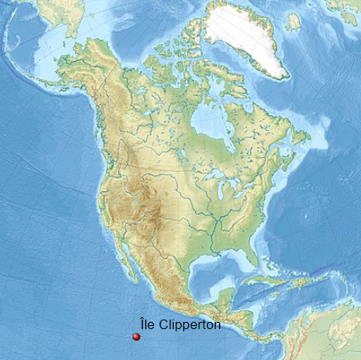
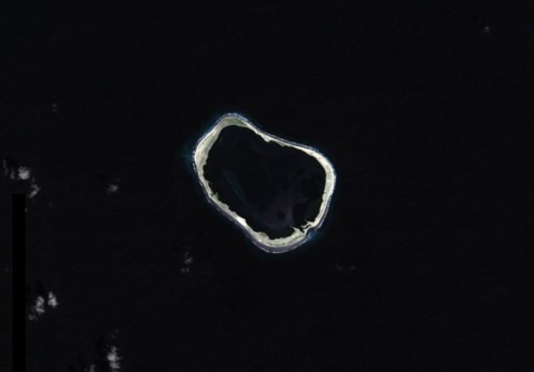
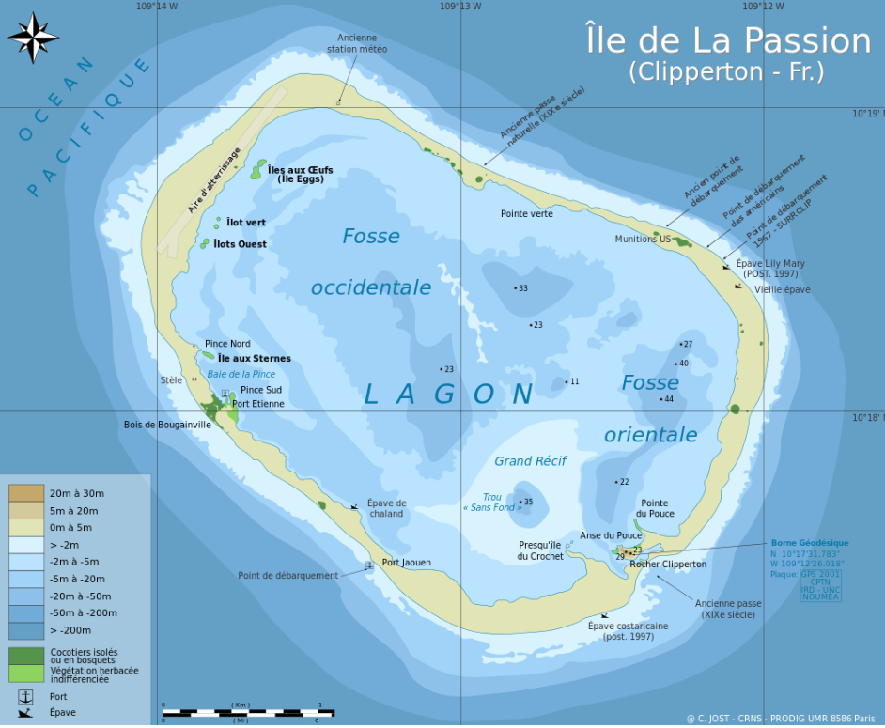
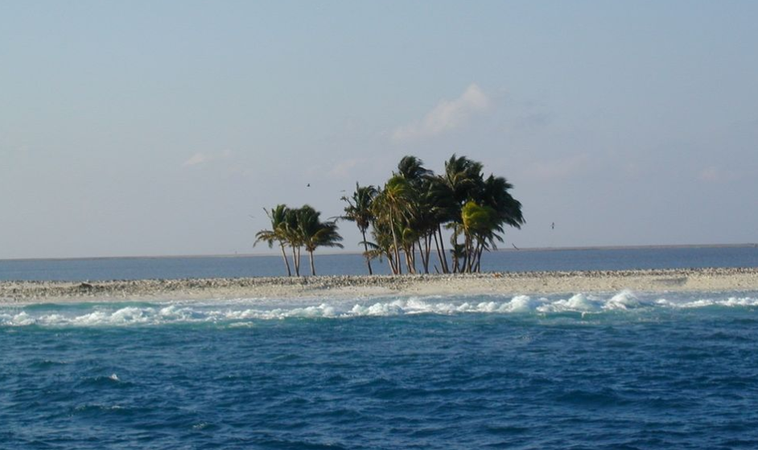

Slide 17
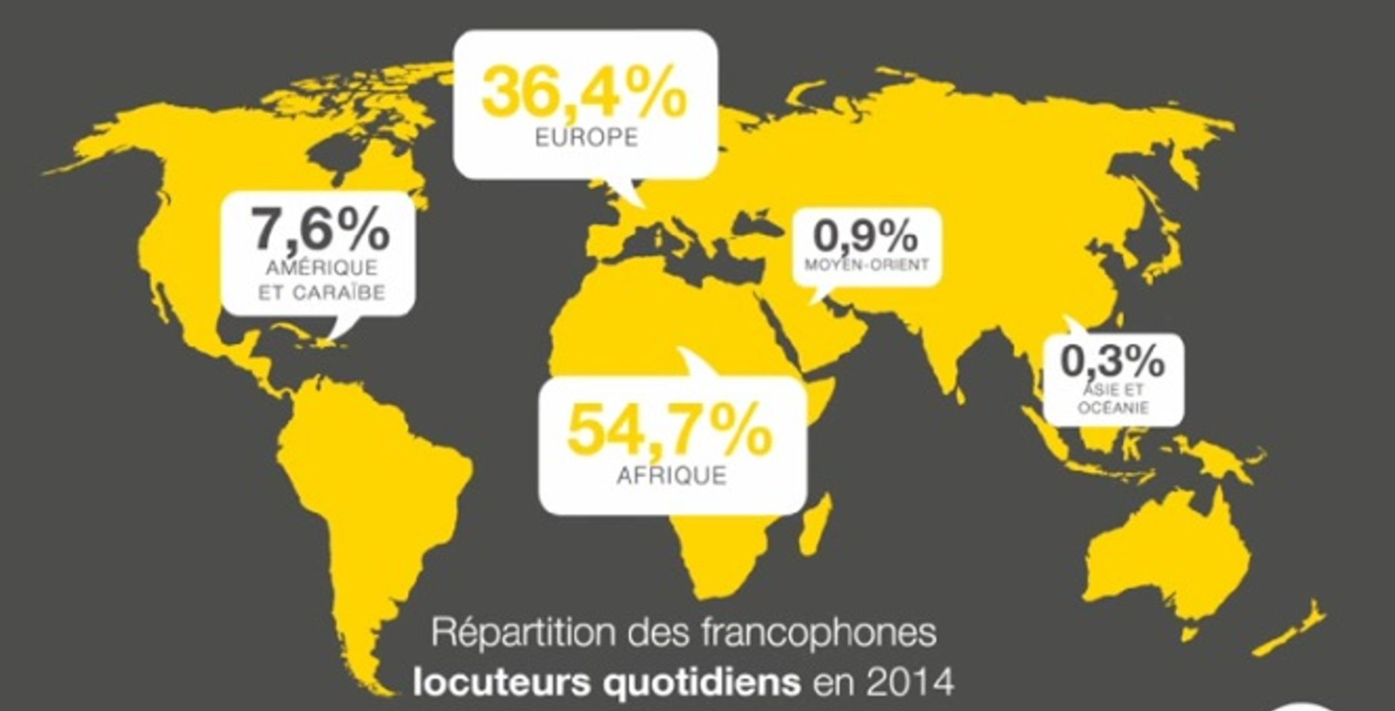
I ) La France, une puissance à différentes échelles
C) Un poids démographique faible, mais une présence mondiale forte grâce à la langue française
© Organisation Internationale de la Francophonie

Slide 18
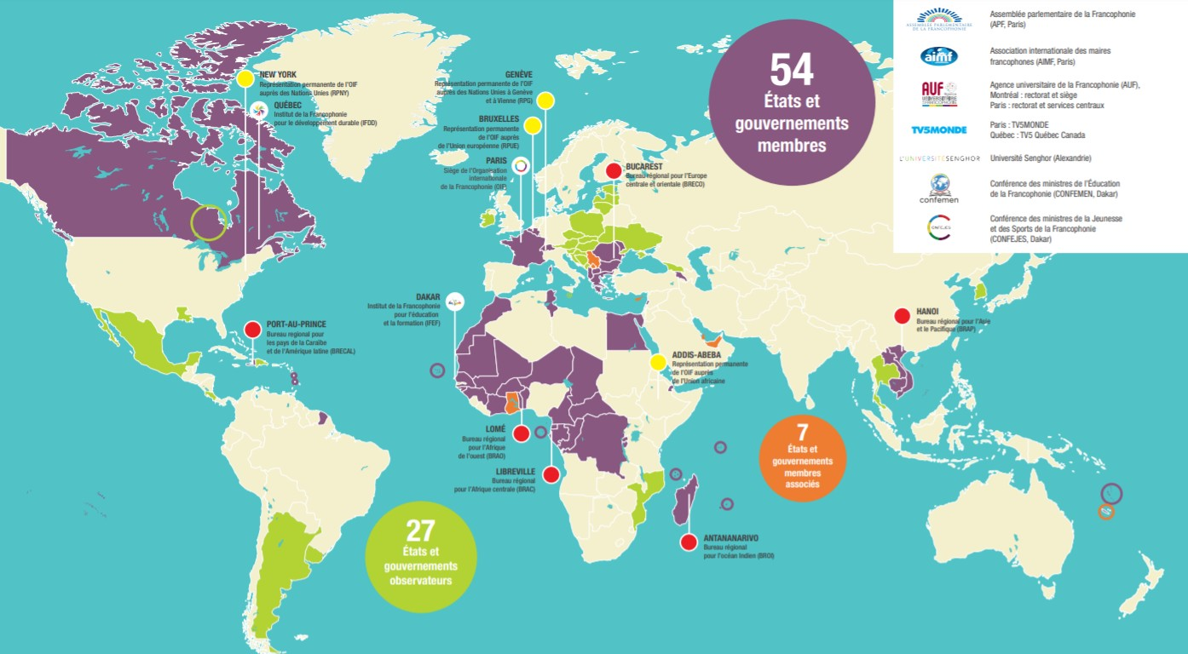
© Organisation Internationale de la Francophonie

Slide 19
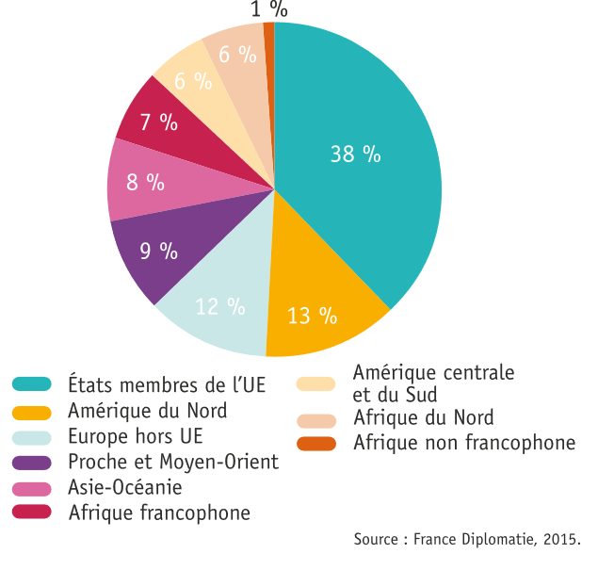
© France Diplomatie

Slide 20
Une puissance à différentes échelles :
Une puissance européenne de premier rang
La France…

Slide 21
Une puissance à différentes échelles :
Une puissance européenne de premier rang
Un patrimoine maritime majeur, lui assurant une présence territoriale à l’échelle mondiale
La France…

Slide 22
Une puissance à différentes échelles :
Une puissance européenne de premier rang
Un patrimoine maritime majeur, lui assurant une présence territoriale à l’échelle mondiale
La langue française, un atout majeur dans la territorialisation de la puissance française
La France…

Slide 23
II) Entre « hard power » et « soft-power » : une volonté de s’imposer à différentes échelles A) Une puissance économique qui oscille entre échelle mondiale et régionale

Slide 24
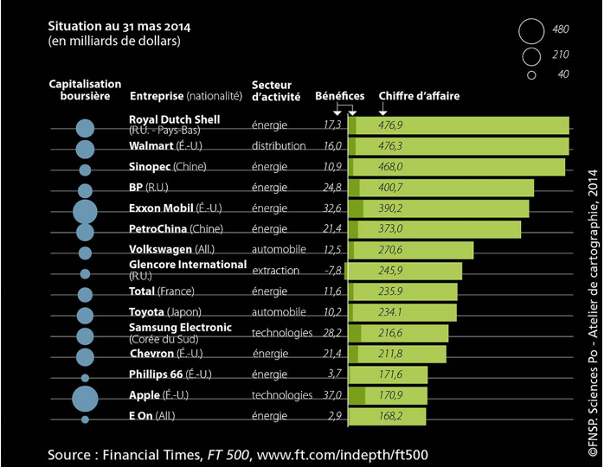
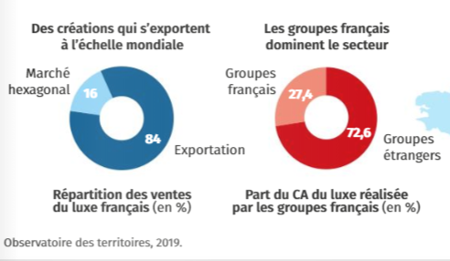
Les 15 premières firmes transnationales (FTN)
dans le monde (2014)
© Le Livre scolaire, Géographie, Terminale, 2019

Slide 25
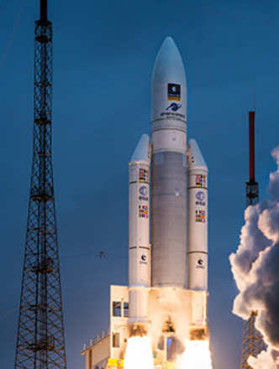
L’Agence Spatiale Européenne c’est :
22 Etats membres
Siège social : Paris
Environ 2 300 salariés
Conception, essais et exploitation en vol de plus de 80 satellites
© Ariane.group

Slide 26
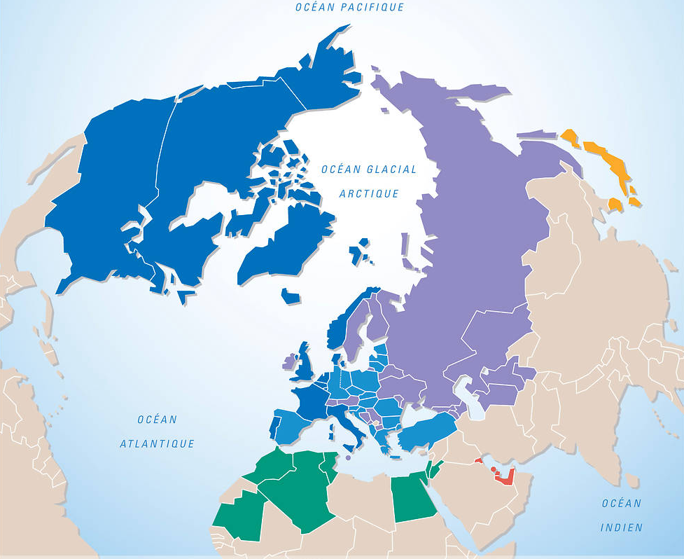
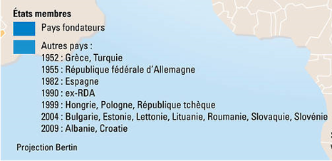
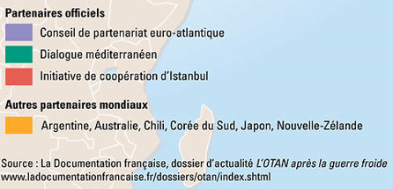
II) Entre « hard power » et « soft-power » : une volonté de s’imposer à différentes échelles B) Puissance politique et militaire : la volonté de s’imposer à l’échelle mondiale
© Dila, Paris, 2010

Slide 27
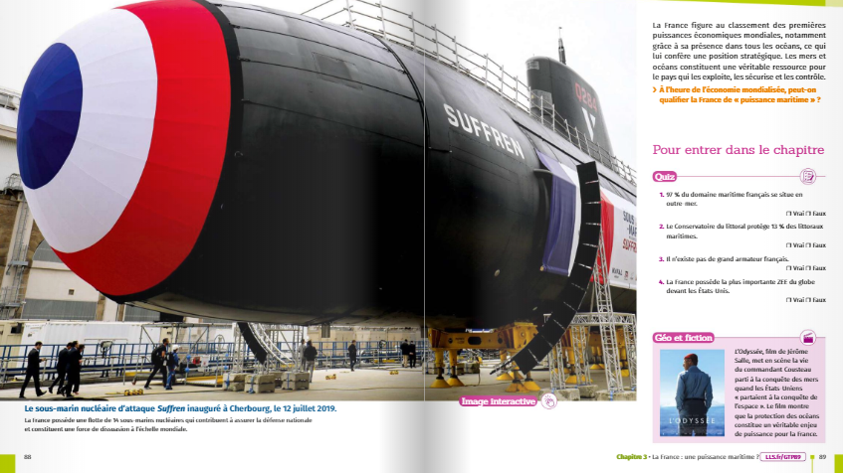
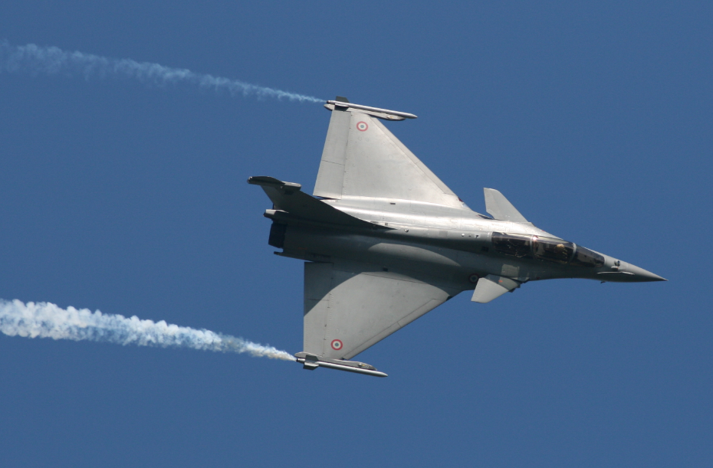
© Le Livre scolaire, Géographie, Terminale, 2019

Slide 28
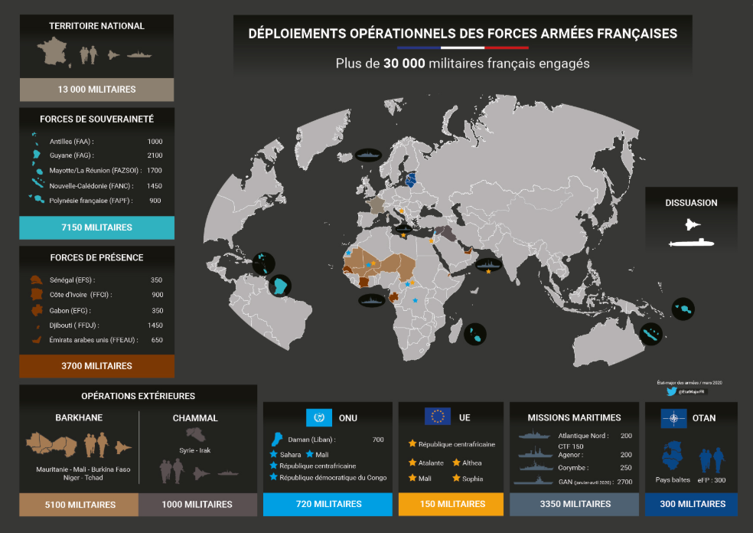
© Ministère des armées, 2020

Slide 29
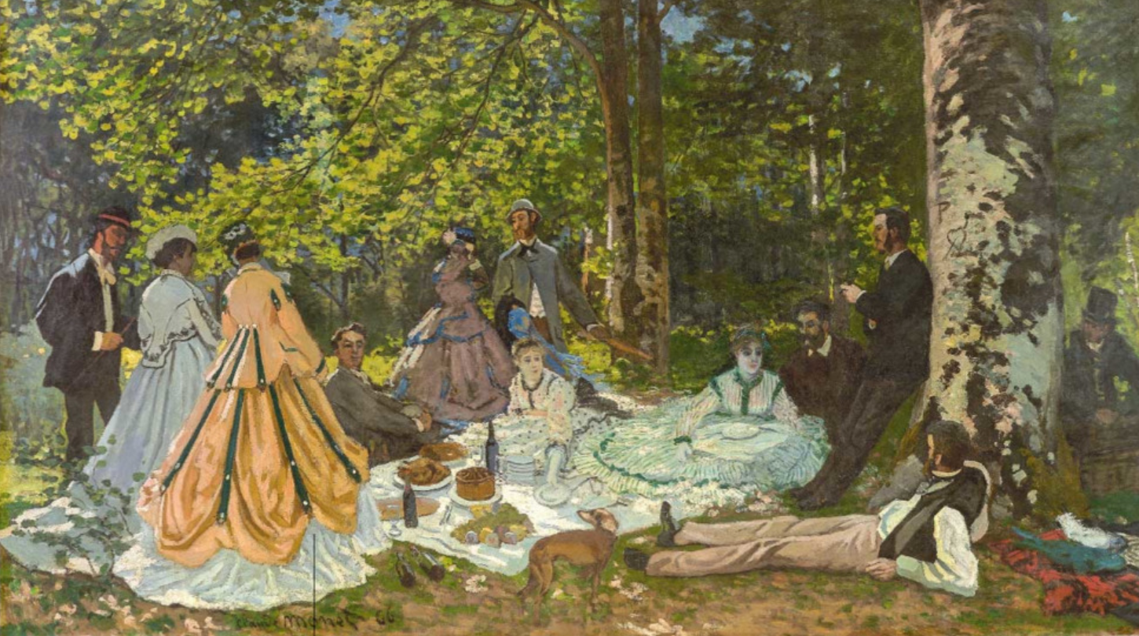
II) Entre « hard power » et « soft-power » : une volonté de s’imposer à différentes échelles C) Un rayonnement culturel et diplomatique à toutes les échelles
Le déjeuner sur l’herbe, Claude Monet, 1865-1866
© Archives Alinari, Florence, Dist. RMN-Grand Palais / Fratelli Alinari

Slide 30
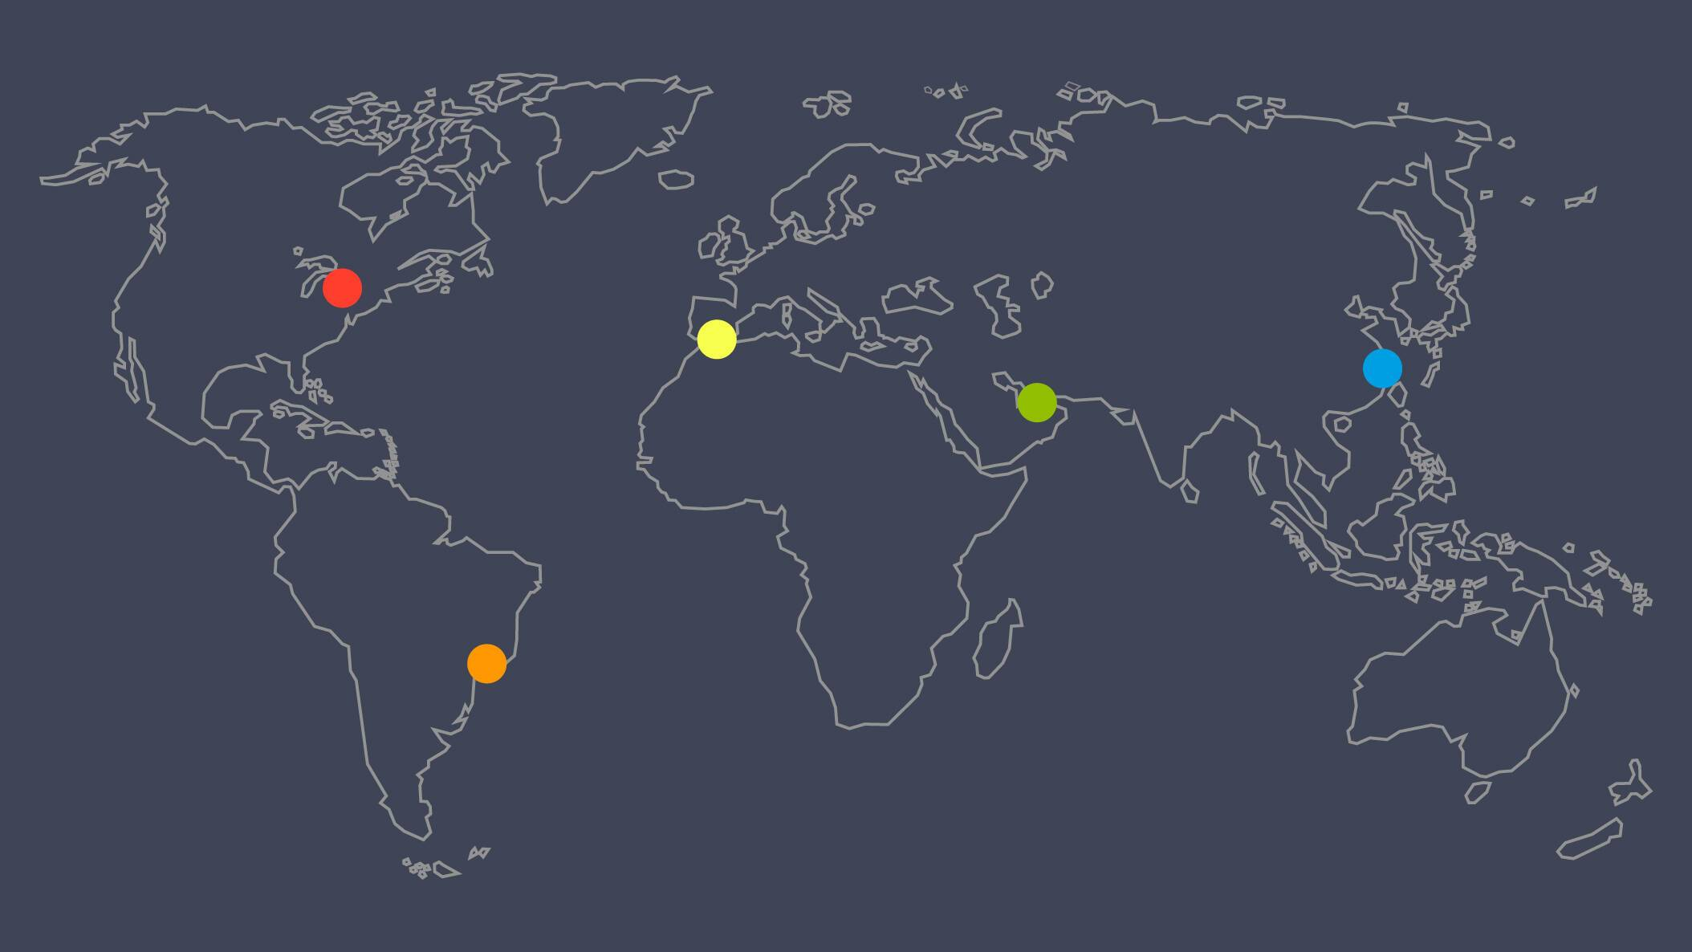
Centre Pompidou, Shanghai, 2019
Centre Pompidou, Malaga, 2015
Le Louvre, Atlanta, 2006
Le Louvre Abu Dhabi, 2017
Musée Rodin, Salvador de Bahia, 2009
© Ministère de la culture, 2020

Slide 31
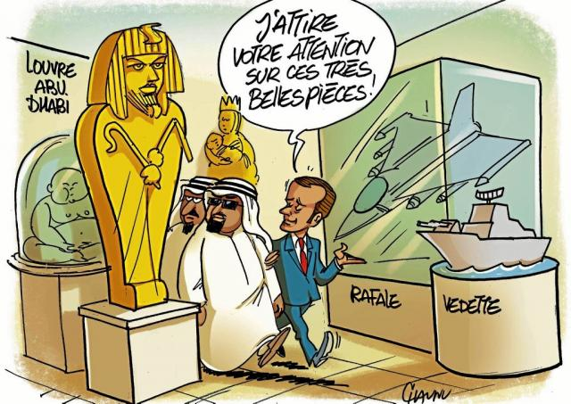
© Chaunu

Slide 32
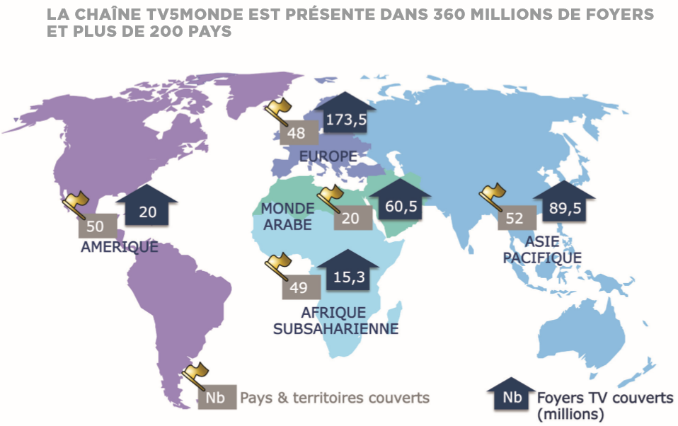
© Observatoire de la Francophonie

Slide 33
Entre « hard power » et « soft-power », une volonté de s’imposer à différentes échelles :
Une puissance économique majeure, qui oscille entre échelle mondiale et régionale
Une puissance à différentes échelles :
Une puissance européenne de premier rang
Un patrimoine maritime majeur, lui assurant une présence territoriale à l’échelle mondiale
La langue française, un atout majeur dans la territorialisation de la puissance française
La France…

Slide 34
Entre « hard power » et « soft-power », une volonté de s’imposer à différentes échelles :
Une puissance économique majeure, qui oscille entre échelle mondiale et régionale
Intervention militaire : une volonté de peser à l’échelle mondiale
Une puissance à différentes échelles :
Une puissance européenne de premier rang
Un patrimoine maritime majeur, lui assurant une présence territoriale à l’échelle mondiale
La langue française, un atout majeur dans la territorialisation de la puissance française
La France…

Slide 35
Entre « hard power » et « soft-power », une volonté de s’imposer à différentes échelles :
Une puissance économique majeure, qui oscille entre échelle mondiale et régionale
Intervention militaire : une volonté de peser à l’échelle mondiale
Un rayonnement culturel et diplomatique à toutes les échelles
Une puissance à différentes échelles :
Une puissance européenne de premier rang
Un patrimoine maritime majeur, lui assurant une présence territoriale à l’échelle mondiale
La langue française, un atout majeur dans la territorialisation de la puissance française
La France…

Slide 36
III) La France, une puissance qui fait face à des limites et des défis majeurs A) Des défis internes et externes, limites à la puissance
Exportation
Importations

Slide 37
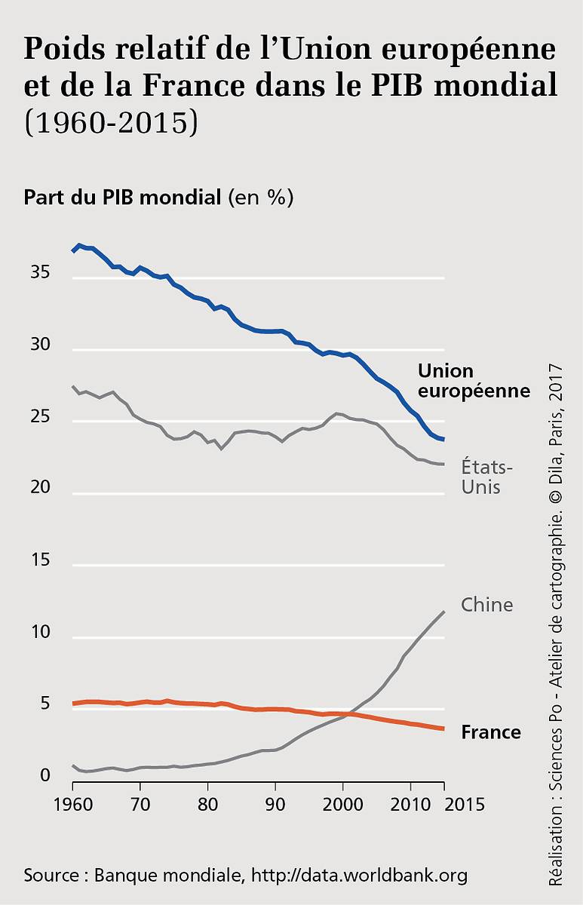
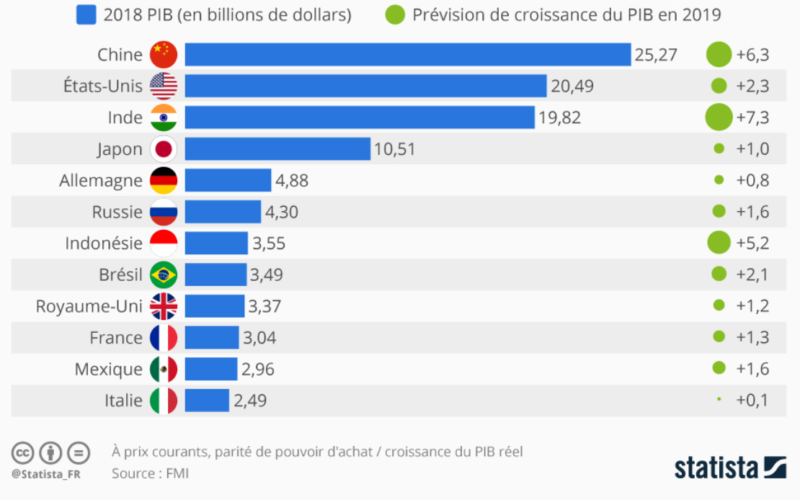

Slide 38
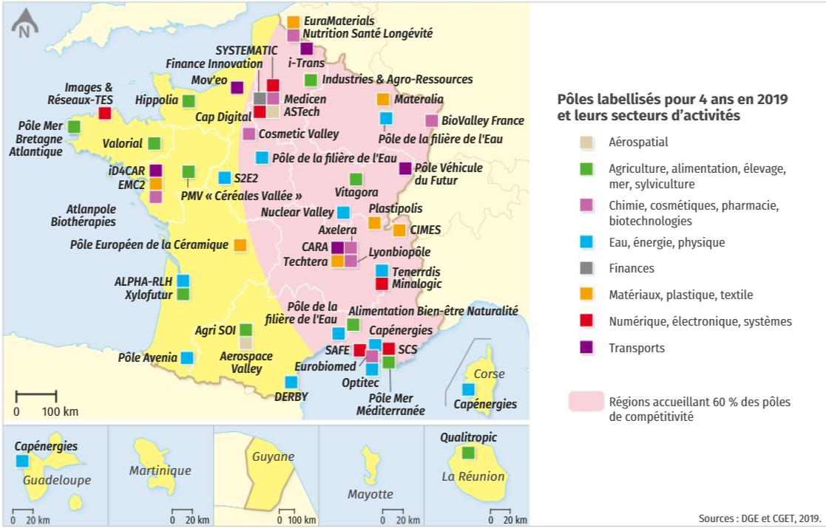
Des pôles de compétitivité inégalement répartis sur le territoire national
© Le Livre scolaire, Géographie, Terminale, 2019

Slide 39
III) La France, une puissance qui fait face à des limites et des défis majeurs B) Le levier européen, facteur de puissance ?

Slide 40
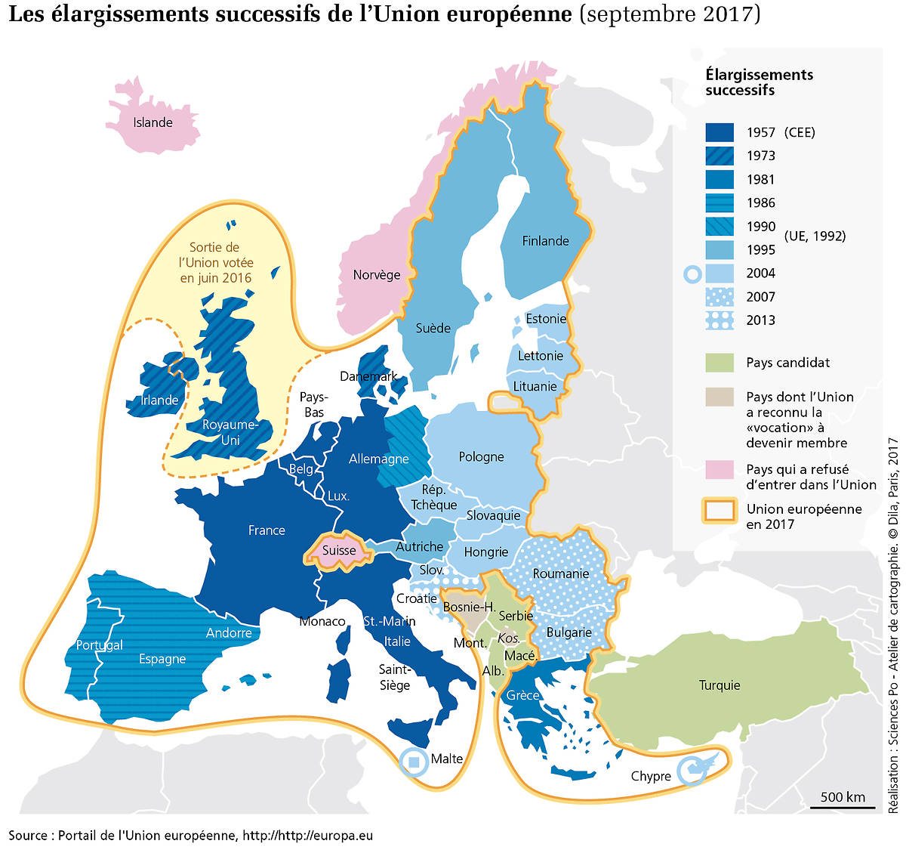

Slide 41
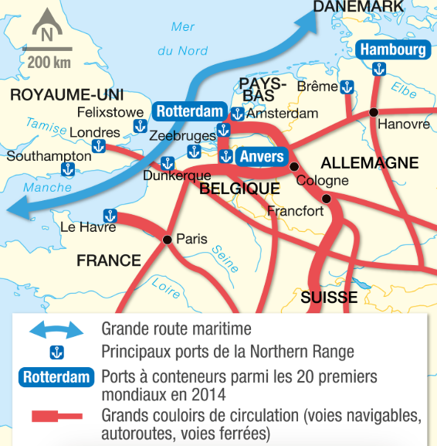
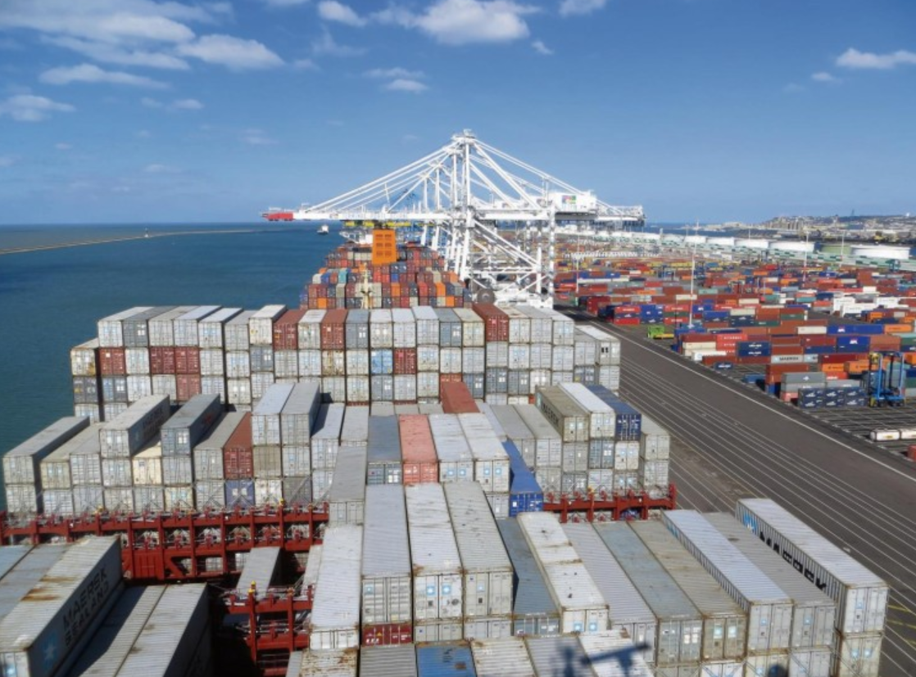
III) La France, une puissance qui fait face à des limites et des défis majeurs C) Le défi de la valorisation de l’espace maritime français et européen
© Le Livre scolaire, Histoire-Géographie, 3ème, 2016

Slide 42
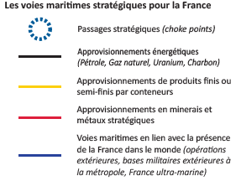
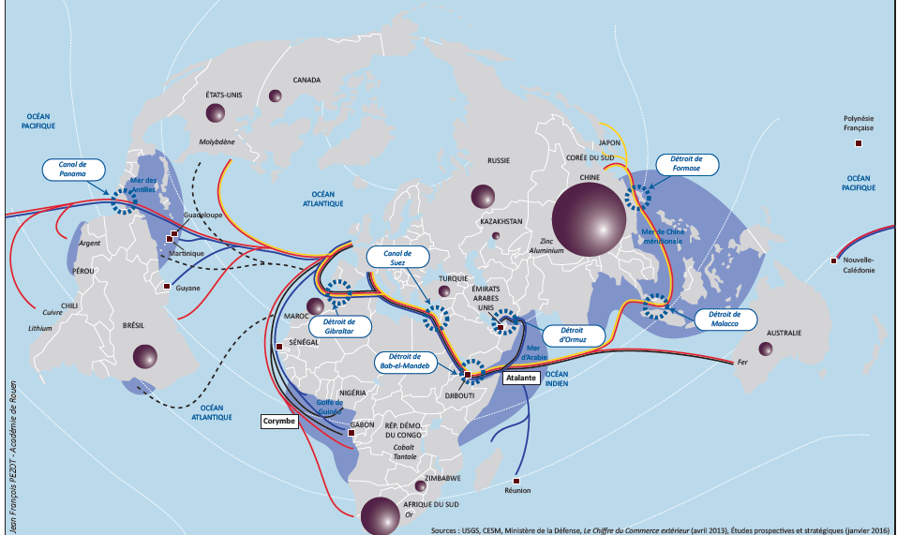
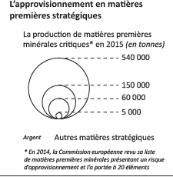
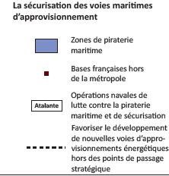
La France dans un monde maritimisé

Slide 43
Entre « hard power » et « soft-power », une volonté de s’imposer à différentes échelles :
Une puissance économique majeure, qui oscille entre échelle mondiale et régionale
Intervention militaire : une volonté de peser à l’échelle mondiale
Un rayonnement culturel et diplomatique à toutes les échelles
Une puissance à différentes échelles :
Une puissance européenne de premier rang
Un patrimoine maritime majeur, lui assurant une présence territoriale à l’échelle mondiale
La langue française, un atout majeur dans la territorialisation de la puissance française
La France…
Une puissance qui fait face à des limites et des défis majeurs :
Des défis internes et externes, limites à sa puissance

Slide 44
Entre « hard power » et « soft-power », une volonté de s’imposer à différentes échelles :
Une puissance économique majeure, qui oscille entre échelle mondiale et régionale
Intervention militaire : une volonté de peser à l’échelle mondiale
Un rayonnement culturel et diplomatique à toutes les échelles
Une puissance à différentes échelles :
Une puissance européenne de premier rang
Un patrimoine maritime majeur, lui assurant une présence territoriale à l’échelle mondiale
La langue française, un atout majeur dans la territorialisation de la puissance française
La France…
Une puissance qui fait face à des limites et des défis majeurs :
Des défis internes et externes, limites à sa puissance
Le levier européen questionné

Slide 45
Entre « hard power » et « soft-power », une volonté de s’imposer à différentes échelles :
Une puissance économique majeure, qui oscille entre échelle mondiale et régionale
Intervention militaire : une volonté de peser à l’échelle mondiale
Un rayonnement culturel et diplomatique à toutes les échelles
Une puissance à différentes échelles :
Une puissance européenne de premier rang
Un patrimoine maritime majeur, lui assurant une présence territoriale à l’échelle mondiale
La langue française, un atout majeur dans la territorialisation de la puissance française
La France…
Une puissance qui fait face à des limites et des défis majeurs :
Des défis internes et externes, limites à sa puissance
Le levier européen questionné
Le défi de la valorisation de l’espace maritime français et européen

Slide 46
